Slide 1
EDEBİ AKIMLAR
www.turkedebiyati.org Türk Dili ve Edebiyatı Kaynak Eğitim Sitesi

Slide 2
14. YÜZYILDAN 2O. YÜZYILA KADAR
ORTAYA ÇIKAN AKIMLAR
HÜMANİZM - (İnsancılık)
KLASİSİZM - (Kuralcılık)
ROMANTİZM - (Coşumculuk)
REALİZM - (Gerçekçilik)
NATURALİZM - (Doğalcılık)
PARNASİZM - (Şiirde gerçekçilik)
SEMBOLİZM - (Simgecilik)

Slide 3
20.YÜZYILDA GÖRÜLEN EDEBİYAT
AKIMLARI
EMPROSYONİZM - (İzlenimcilik)
EKSPRESYONİZM - (Dışavurumculuk)
KÜBİZM
FÜTÜRİZM
DADAİZM - (Kuralsızlık)
SÜRREALİZM - (Gerçeküstücülük)
EGSİZTANSİYALİZM - (Varoluşçuluk)

Slide 4
Tarihsel Diziliş ve Yazı Türlerine Göre Akımlar
ESKİ AKIMLAR
Klasisizm - Şiir ve düzyazı
Romantizm - şiir ve düzyazı
Realizm - daha çok düzyazı
Parnasizm - şiir
Natüralizm - düzyazı
Sembolizm - şiir
Empresyonizm - şiir
Neoklasizm - şiir
ÇAĞDAŞ AKIMLAR
Fütürizm – şiir
Dadaizm – şiir
Sürrealizm - şiir ve düzyazı
Egsiztansyalizm - şiir ve düzyazı

Slide 5
KLASİSİZM
ORTAYA ÇIKIŞI
17.yy’ da Fransa’ da ortaya çıkmış ve Avrupa’ ya yayılmıştır.
Rabelais ve Montaigne bu akımın öncüleridir.
Akımın teorisyeni Art Poetigve “Şiir Sanatı” adlı eseriyle dönemin
edebiyat kurallarını belirleyerek akımın kurucusu olur.
Bu akımı “Aristo ve Descartes” in düşünceleri oluşturur.
Klasisizm’ in en belirgin nitelikleri trajedilerde görülür.
En büyük başarıyı tiyatroda göstermişlerdir.
Fabl, deneme, roman, hitabet, mektup türünde de eserler verilmiştir.

Slide 6
KLASİSİZM
AKIMIN İLKE VE ÖZELLİKLERİ
Gerçek yalnızca akıl yoluyla bulunur bu nedenle de edebiyatta da akıl, mantık ve
sağduyu egemen olmalıdır.
Sanat insanın doğasına önem vermeli, insana karşı sevgi ve saygıyı temel almalı-
dır.
Sanat eseri ideal insanı anlatmalıdır. Kahramanlar halk arasından değil aklını kul-
lanabilen örnek kişilerden seçilmelidir.
Konu akla ve mantığa uygun işlenmelidir.
Yazar, eserlerinde kendi kişiliğini, duygu ve coşkularını gizlemelidir.
Klasizm az sözle çok şey anlatma sanatıdır bu nedenle anlatım yapaylıktan uzak,
yalın ve anlaşılır olmalıdır.
Konudan çok konunun işleniş biçimi önemlidir. Eserler biçimce kusursuz olmalı-
dır.

Slide 7
Sanat sanat içindir bu yüzden halkın değil seçkin kişilerin kullandığı dil önemli-
dir.
Konular mitolojiden, Eski Yunan’ dan ve Latin edebiyatından alınmalı; günlük
olaylar, yerli ve dini efsaneler konu olarak işlenmemeli.
Kişiler her zaman ve her yerde aynıdır onun için değişmez tipler yaratılmalıdır.
Sanat eseri ahlaka ve erdeme uygun olmalıdır.

Slide 8
KLASİSİZM
AKIMIN TEMSİLCİLERİ
Batı Edebiyatında
Trajedi Alanında: Corneille, Racine
Komedi Alanında: Moliere
Tipleme Alanında: La Bruyere
Fabl Alanında: La Fontaine
Deneme: Montaigne
Roman: Fenelon, Fayette
Düşünce Alanında: Pascal, Descartes
Türk Edebiyatında
Şinasi
Yusuf Kamil Paşa
Ahmet Vefik Paşa
Ali Bey

Slide 9
AKIL
İPUCU
TABİAT
SAĞDUYU
AHLAK
ERDEM

Slide 10
ROMANTİZM ( COŞUMCULUK )
ORTAYA ÇIKIŞI
18. yy’ da Almanya, İngiltere ve Fransa’ da ortaya çıkıp
bütün Avrupa’ ya yayılır.
Klasisizme tepki olarak ortaya çıkan bu akım onun bütün
kurallarını yıkmıştır.
Romantizm doğmadan önce Shakespeare’ in eserlerinde
bu akımın özellikleri görülür. Aynı durum Cervantes’ in
“Don Kişot” adlı eserinde de görülür bu nedenle bu sanat-
çılar bu akımın öncüsü sayılır.

Slide 11
ROMANTİZM AKIMIN İLKE VE ÖZELLİKLERİ
Sanat ve sanatçı sıkı kurallara bağlı olamaz, sanatçı özgür olmalıdır.
Aklın yerini sınır tanımayan bireysel duygu ve heyecanlar almıştır.
Seçkin ve ideal insanların yerine, sıradan insanlara yer verilmeli
Yerli ve milli kaynaklara, Hıristiyanlık mucizelerine, günlük olaylara, aşk, doğa
olaylarına yer verilmeli.
Acı ve şiddet olaylarına sahnede yer vermişler, trajediye komik öğelerde katarak
dram türünü yaratmışlardır.
Tiyatroda üç birlik kuralına uymamışlardır.
İnsanı psikolojisiyle incelemek yerine, çevresiyle incelemeye başlamışlar.
Sanatçılar yapıtlarında kişiliklerini gizlememişler.

Slide 12
Sözcük seçimine özen göstermemişler, dilleri ağır ve sanatlıdır.
Eserlerinde karşıtlıklardan çokça yararlanmışlar.
Romantik sanatçılarda karamsarlık egemendir. Kahramanlarda keder, hüzün,
çaresizlik gözlenir.
Sanat toplum içindir görüşünü benimsemişler

Slide 13
ROMANTİZM AKIMIN TEMSİLCİLERİ
Batı Edebiyatında
Fransa:
J.J.Rousseau, Victor Hugo,
Alexandre Dumas, Lamartine,
Bernardin de Saint-Pierre,
Almanya:
Goethe, Schiller, Chateaubriand
İngiltere:
Lord Byron, Shelly
Rusya:
Puşkin
Amerika:
Edgar Allan Poe
Türk Edebiyatı
Namık Kemal
Abdulhak Hamit Tarhan
Recaizade Ekrem
Tevfik Fikret
Ahmet Mithat
Şemsettin Sami
Reşat Nuri Güntekin

Slide 14
BİREYSELLİK
İPUCU
SANATÇI ÖZGÜR
SIRADAN İNSAN
HEYECAN

Slide 15
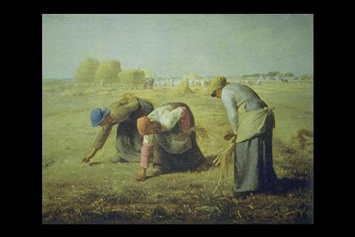
REALİZM ( GERÇEKLİK )
AKIMIN İLKE VE ÖZELLİKLERİ
Gerçeği ve doğayı olduğu gibi, bütün çirkin ve güzellikleriyle anlatmaya çalışırlar.
Hayaller ve duygular gerçeği bozuyor düşüncesiyle reddedilmiş, gözleme ve çevrenin incelenmesine ağırlık verilmiş.
Kahramanların yaşadığı ortam bütün ayrıntılarıyla anlatılır.
Olaylar güncel yaşamdan, kahramanlar sıradan kişilerden alınmış.
Sanatçı olaylar karşısında tarafsız davranır, görüşlerini eserine yansıtmaz.
Her sınıftan insan edebiyatın konusudur.
Eserlerde kullanılan dil sade, yalın ve içten, söz oyunlarından uzaktır.
Yazarlar eserlerinde kişiliklerini gizler.
Bu akımın temsilcilerine göre sanatın amacı yine sanattır.

Slide 16
REALİZM AKIMIN TEMSİLCİLERİ
Batı Edebiyatında
Fransa:
Balzac, Stendhal,
Gustave Flaubert,
Goncuart Kardeşler,
Alphonse Daudet, Maupassant
Rusya:
Tolstoy, Dostoyevski,
Gorki, Gogol, Çehov
İngiltere:
Charles Dickens, Daniel Defoe,
Türk Edebiyatı
Samipaşazade Sezai
Recaizade Ekrem
Nabizade Nazım
Halit Ziya Uşaklıgil
Ömer Seyfettin
Memduh Şevket Esendal
Refik Halit Karay
Yakup Kadri Karaosmanoğlu
Kemal Tahir
Halide Edip
Sait Faik
Sabahattin Ali

Slide 17
DOĞAYI
VE
İNSANI
BÜTÜN ÇİRKİNLİĞİYLE ANLATMA
HAYALLER GERÇEĞİ
BOZAR
İPUCU
GÖZLEME AĞIRLIK
VERİLİR
SIRADAN
OLAY
VE
KİŞİLER

Slide 18
PARNASİZM ( ŞİİRDE GERÇEKLİK )
AKIMIN İLKE VE ÖZELLİKLERİ
Bu akımın temsilcileri sanat sanat içindir görüşünü benimser.
Romantiklerin duygu, hayal ve mecazlara ağırlık vererek biçimi ihmal etmelerini
şiddetle eleştirmişlerdir.
Akla seslenen şiir, biçim ve kafiyeden oluşmalıydı. Onlara göre güzellik ancak
güzel biçimlerle elde edilebilirdi.
Nazım şekli, biçim ve kafiye vazgeçilmez unsurlardır.
Şiirde sözcük seçimine büyük önem verilmiş.
Nesnel doğa güzelliklerinin tasvirine ağırlık verilmiş ve tablolaştırılabilecek şiirler
yazılmış.
Ritim sağlamak için Aliterasyonlara ağırlık verilmiş.

Slide 19
Şairler eserlerde kişiliklerini gizlemiş, dış dünyayı taraf tutmadan anlatmışlar.
Romantizmin dışladığı Yunan-Latin kültürüne yeniden dönmüşler.
Tarihi olaylar, efsanevi kişiler şiire konu olmuş; eski uygarlıkların kültüründen
yararlanılmış.
Felsefe, bilim ve teknik şiire girmiş.

Slide 20
PARNASİZM AKIMIN TEMSİLCİLERİ
Batı Edebiyatında
François Coppe
Leconte de Lisle
Heradia
Teophile Gautier
T. Banville
Türk Edebiyatı
Yahya Kemal
Cenap Şahabettin
Tevfik Fikret

Slide 21
İPUCU
ŞİİR
BİÇİM
VE
KAFİYEDEN OLUŞMALI
GÜZELLİK GÜZEL
BİÇİMLERLE ELDE EDİLİR
SÖZCÜK SEÇİMİNE
ÖNEM VERİLİR
BİÇİM
VE
KAFİYE
VAZGEÇİLMEZ

Slide 22
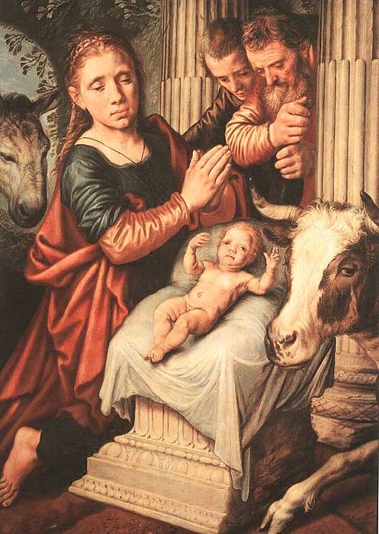
NATÜRALİZM (DOĞALCILIK )
AKIMIN İLKE VE ÖZELLİKLERİ
Realistleri yeteri kadar gerçekçi saymayarak bilimsel gerçeklere dayalı bir
edebiyat oluşturmayı amaçlar.
Determinizmi ( Aynı şartlar altında aynı sebepler aynı sonuçları doğurur.)
insana ve topluma uyguladılar.
Naturalistlere göre toplum bir laboratuar, insan bir deneme konusu, sanat ise bir
bilgindir.
Sanatın amacı; insanın bütün özelliklerini bilimsel yollarla ortaya çıkarmaktır.
Gerçek hayatta görülen ve ayıp, çirkin, bayağı sayılan şeyler doğal olarak
karşılandı.
Naturalist eserlerde, yönetim ve toplum baskısının yarattığı bir kötümserlik sezilir.

Slide 23
Yazar eserlerinde kişiliğini ve görüşlerini gizler.
Bu akım deneysel roman alanında gelişmiştir.
Bu akımın temsilcileri genelde gerçeğin çirkin yönlerini anlatırlar.

Slide 24
NATURALİZM AKIMIN TEMSİLCİLERİ
Batı Edebiyatında
Emile Zola
Alphonse Daudet
Maupassant
Hauptmann
J. Steinbeck
Türk Edebiyatında
Nabizade Nazım
Hüseyin Rahmi Gürpınar
Beşir Fuat

Slide 25
İPUCU
BİLİMSEL
GERÇEK
ESERE
YANSITILIR
GERÇEĞİN ÇİRKİN
YÖNLERİ
DENEYSEL ROMAN
LABORATUAR

Slide 26
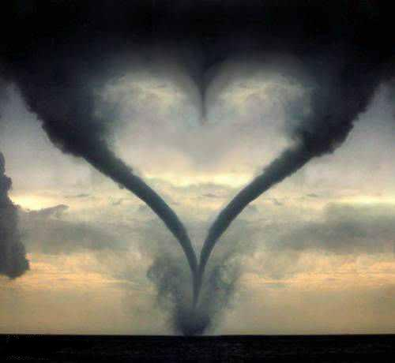
SEMBOLİZM ( SİMGECİLİK )
AKIMIN İLKE VE ÖZELLİKLERİ
Parnasizm’de dış gerçeklik önemliyken, Sembolistlerde insanın iç dünyası önemli
Doğrudan doğruya anlatılması güç olan soyut duyguların simgelerle anlatılmasıdır.
Bu sanatçılara göre gerçeği olduğu gibi anlatmak imkansızdır.
Sembolist şairlerde musiki çok önemlidir.
Bu akımın sanatçıları şiirde anlam açıklığına karşı çıkarlar, anlam kapalılığını,
yorum sonsuzluğunu savunurlar.
Onlara göre :”Şiir anlaşılmak için yazılmaz.”
Bu sanatçılara göre:”Şiir her okunduğunda başka anlamlara gelmelidir.”
Mecazlara ve söz oyunlarına bolca yer verirler

Slide 27
Sanatçılar gerçeklikten, toplumdan kaçarak tam bir öznelliğe, kendi iç
dünyalarına dalmışlardır.
Onlar için şiirin biçimi önemli değildir bu yüzden serbest şiiri denediler.
Yazım kurallarına ve noktalama işaretlerine bağlı kalmadılar.
Sanat sanat içindir anlayışına bağlı kaldılar.

Slide 28
SEMBOLİZM AKIMIN TEMSİLCİLERİ
Batı Edebiyatında
Baudelaire
Mallarme
Verlaine
Edgar Poe
Rimbaud
Valery
Türk Edebiyatında
Cenap Şahabettin
Ahmet Haşim
Ahmet Muhip Dranas
Ahmet Hamdi Tanpınar
Necip Fazıl
Cahit Sıtkı

Slide 29
İPUCU
İNSANIN
İÇ
DÜNYASI
MUSUKİ
KAPALILIK
SİMGE

Slide 30
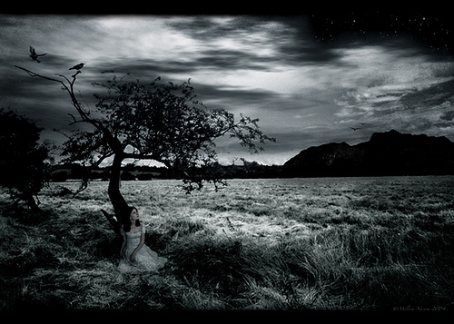
EMPRESYONİZM (İZLENİMCİLİK )
AKIMIN İLKE VE ÖZELLİKLERİ
19.yy’ ın sonlarında ortaya çıkan bu akım birçok özelliğiyle Sembolizmin devamı
sayılabilecek bir resim ve şiir akımıdır.
Bu akımın temsilcileri doğayı, gerçekte olduğu gibi değil de, ondan edinilen izle-
nimlerle anlatırlar.
Gerçek nesnel değildir. Kişiye göre değişir.
Her sanatçı çevreyi kendi ruh haline göre dile getirir.
Dil, anlatım ve biçimde özgürlüğü savunurlar.
Sembolizmde görülen imgesellik, nesnelere değişik anlamlar yükleme bunlarda
yoktur.

Slide 31
EMPRESYONİZM AKIMIN TEMSİLCİLERİ
Batı Edebiyatında
Rimbaud
Verlaine
Rilke
Hopkins
Türk Edebiyatında
Ahmet Haşim
A. Muhip Dranas
Cenap Şahabettin

Slide 32
İPUCU
İZLENİMLER
ÖZNELLİK

Slide 33
EKSPRESYONİZM (DIŞAVURUMCULUK)
AKIMIN İLKE VE ÖZELLİKLERİ
Empresyonizm’ e tepki olarak ortaya çıkmıştır.
İnsanın iç dünyasındaki duyguları anlatmaya (dışavurmaya) önem vermiş.
Sanayi çağının anlamsızlaştırdığı yaşama karşı ruhun isyanıdır.
Sanatçılar, öznel gerçekliğe ve iç gözleme büyük önem vermişlerdir.
İyi sanatçı, bir nesneyi zihnin katışıksız ürünü olarak incelemelidir.
AKIMIN TEMSİLCİLERİ
Batı Edebiyatında
O’Neil
T.S.Eliot
J.Joys
Türk Edebiyatında temsilcisi yok

Slide 34
KÜBİZM
AKIMIN İLKE VE ÖZELLİKLERİ
Empresyonizme tepki olarak ortaya çıkmıştır.
Nesnelerin yalnız görünen değil, görünmeyen taraflarını da anlatmaya çalışır.
Sanatçılara göre yaşam çok boyutludur ve insan yaşam denilen olay içinde birçok şeyi
hep birden görmektedir.
İyi bir sanatçı hem insanı hem de o an ne düşündüğünü esere geometrik şekillerle yansıtır.
AKIMIN TEMSİLCİLERİ
Batı Edebiyatında
Picasso
Apollinare
Jacop
Türk Edebiyatında temsilcisi yok.

Slide 35
FÜTÜRİZM ( GELECEKÇİLİK )
ORTAYA ÇIKIŞI
20.yy’ ın başlarında ortaya çıkan bu akımın kurucusu Marinetti’ dir.
İtalya’ da ortaya çıkmış, oradan Avrupa’ya yayılmıştır.
AKIMIN İLKE VE ÖZELLİKLERİ
Geçmişin tüm sanat değerleri terk edilmeli, yeni yaşamın hızına uygun, yeni
anlatım biçimleri ve yolları bulunmalı.
Sanatın her dalına hareket getirilmeli, enerji, atılganlık, tehlike, gözüpeklik,
çalışmanın kutsallığı savunulmalıdır.
Şiirde hızın güzelliği vurgulanmış, hatta uçaklara ve trenlere övgüler düzülmüştür.
Geleneksel dilbilgisi kuralları kırılmış hıza uygun fiil ve isimler kullanılmış.

Slide 36
FÜTÜRİZM AKIMIN TEMSİLCİLERİ
Batı Edebiyatında
Mayakovski
Marinetti
Türk Edebiyatında
Nazım Hikmet

Slide 37
İPUCU
Geleneksel olan her şeyin yıkılması

Slide 38
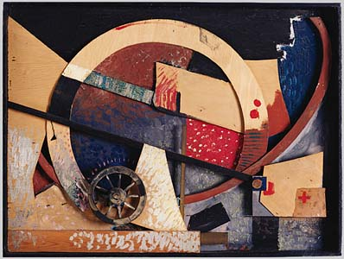
DADAİZM (KURALSIZLIK)
ORTAYA ÇIKIŞI
20.yy’ ın başlarında Fransa’ da ortaya çıkmıştır.
Kurucuları Tristatian Tzara, Breton ve arkadaşlarıdır.
I.Dünya Savaşında yüz binlerce insanın ölmesi, insanların
acılara gömülmesi; akla,mantığa ve ahlaka dayalı biçimde
kurulduğu söylenen düzenlere karşı güvenin sarsılması
bu akımın ortaya çıkmasını sağladı.

Slide 39
DADAİZM AKIMIN İLKE VE ÖZELLİKLERİ
Dil ve estetik kuralarını tanımayan, anlatımda başı boş bir yol izleyen, bile bile
kapalılığa sapan bir akımdır.
Bu akımın sanatçıları kuşku içinde kalmayı uygun bulmuş, hiçbir şeyin doğru-
luğuna inanmamışlardır.
Aklın hiçbir değerinin olmadığını savunmuşlardır. Bu yüzden kişiyi aklın tutsak-
lığından kurtarmayı amaçlamışlar.
Kendilerinden önceki edebiyat akımlarıyla alay etmişlerdir.
Bu akım fazla taraftar bulamamıştır.
Başlangıçta bu akımda yer alan “ Aragon, Paul Elvard, Andre Breton” daha
sonra Sürrealist olmuştur.

Slide 40
DADAİZM AKIMIN FELSEFESİ
“Kağıt parçaları üzerine sözcükler yazın, bunları bir
şapkanın içine atıp karıştırın, sonra teker teker çekip bir
kağıdın üzerine sıralayın; işte Dadaizm.
AKIMIN TEMSİLCİLERİ
Batı Edebiyatında
Tristan Tzara
Francis Picabia
Türk Edebiyatında temsilcisi yok

Slide 41
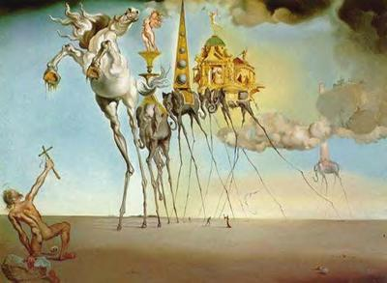
SÜRREALİZM (GERÇEKÜSTÜCÜLÜK)
ORTAYA ÇIKIŞI
1924 yılına doğru Fransa’da ortaya çıkmıştır.
Akımın kuruluşunu Sigmund Freud hazırlamıştır
Fransız şair ve akıl hastalıkları doktoru Andre Breton
ilkeleri ortaya konmuştur

Slide 42
SÜRREALİZM AKIMIN İLKE VE ÖZELLİKLERİ
Aklın baskısını ortadan kaldırarak bireyin gerçek kişiliğini bilinçaltında aramak
gerekir. Bunun için rüyalı, yarı hülyalı durumları incelemek gerekir.
Bunlar bilim için sanat görüşünü getirmiştir.
Gerçeküstünü yakalamak için ipnotizma seansları düzenlemişlerdir.
Gerçek sanat eserleri iradeyle ortaya çıkmamıştır. Bunlar rastlantı ve otomatizmin
ürünüdür.
Şiirin iç akışını engellediği için noktalama işaretlerinin çoğunu kullanmamışlardır

Slide 43
SÜRREALİZM AKIMIN TEMSİLCİLERİ
Batı Edebiyatında
Paul Eluard
Andre Breton
Luis Aragon
Henry Miller
Türk Edebiyatında
Cemal Süreyya
Turgut Uyar
Edip Cansever
İlhan Berk
Ece Ayhan

Slide 44
EGZİSTANSİYALİZM ( VAROLUŞÇULUK )
AKIMIN İLKE VE ÖZELLİKLERİ
İkinci Dünya Savaşı’ nın son yıllarında ortaya çıkmıştır.
Bu akımın öncüsü Fransız düşünür Jean Paul Sartre’ dir.
İnsanın kendi geleceğini yine kendisinin çizebileceğini savunurlar.
Bir bunalım edebiyatıdır. Savaşın yarattığı bunalımlar sonucunda, insanın kaybolan
mutluluğunu arayış vardır.
İnsanın özgürlüğünü kısıtlayan hiçbir engeli tanımazlar.
Bu akımın eserlerinde karakter yoktur. İnsan durumlar karşısında gösterdiği hareketlerle
karakter oluşturur.
Eserlerde kahramanın ne zaman ne yapacağı belli olmaz, onu ancak eserin sonunda
anlayabiliriz.
Sanat politikayla iç içe olmalıdır. Yazar çağının sorunlarına duyarlı olmalıdır.

Slide 45
EGZİSTANSİYALİZM AKIMIN TEMSİLCİLERİ
Batı Edebiyatında
Albert Camus
Franz Kafka
Jean Paul Sartre
Türk Edebiyatında temsilcisi yok
www.turkedebiyati.org Türk Dili ve Edebiyatı Kaynak Eğitim Sitesi

